Slide 1
Metody teledetekcyjne w badaniach atmosfery.
Wykład 14 – Zagadnienie odwrotne
Krzysztof Markowicz
kmark@igf.fuw.edu.pl

Slide 2
Zagadnienie odwrotne
Z matematycznego punktu widzenia problem zagadnienia odwrotnego jest równoznaczny problemowi asymilacji danych w numerycznych prognozach pogody.
W obu przypadkach problem jest na ogół źle postawiony gdyż liczba obserwacji jest mniejsza od liczby wyznaczanych wielkości fizycznych.

Slide 3
Przez y (y₁,y₂,…,y_{m}) oznaczmy wektor obserwacji, zaś x (x₁,x₂,…,x_{n}) wektor wyznaczanych (niewiadomych) wielkości (wektor stanu). Przez ε oznaczamy wektor błędów obserwacji.
Relacje pomiędzy wektorem obserwacji i wektorem stanu zapisujemy w postaci:
gdzie F(x) oznacza model fizyczny (model do przodu – forward model). Używamy terminu model gdyż powyższy związek jest często określony przez skompilowane relacje fizyczne zapisywane w postaci numerycznej.

Slide 4
Funkcja wagowa
W wielu rozważaniach wygodnie jest rozważać problem liniowy. Dokonujemy linearyzacji modelu fizycznego w otoczeniu pewnego stanu referencyjnego x_{o}.
Macierz K (m x n) oznaczamy funkcją wagową. Macierz ta nie koniecznie musi być kwadratowa. W przypadku gdy
m<n problem jest niedookreślony (źle postawiony)
m>n mamy nadmiarową liczbę obserwacji.

Slide 5
3-wymiarowa analiza wariacyjna : 3D-VAR
W metodzie 3D-Var poszukujemy wektora analizy x_{a}, który minimalizuje skalarną funkcję kosztu.
Zdefiniowana jest ona przez odległość pomiędzy wektorem stanu x a wektorem pierwszego przybliżenia x_{b} mnożoną przez wagę będąca odwrotnością kowariancji błędu i odległość pomiędzy wektorem stanu x, a wektorem obserwacji y_{o} mnożoną przez odwrotność kowariancji błędów obserwacyjnych.
W metodzie 3D-Var minimalizacji dokonujemy w przestrzeni wektora stanu.

Slide 6
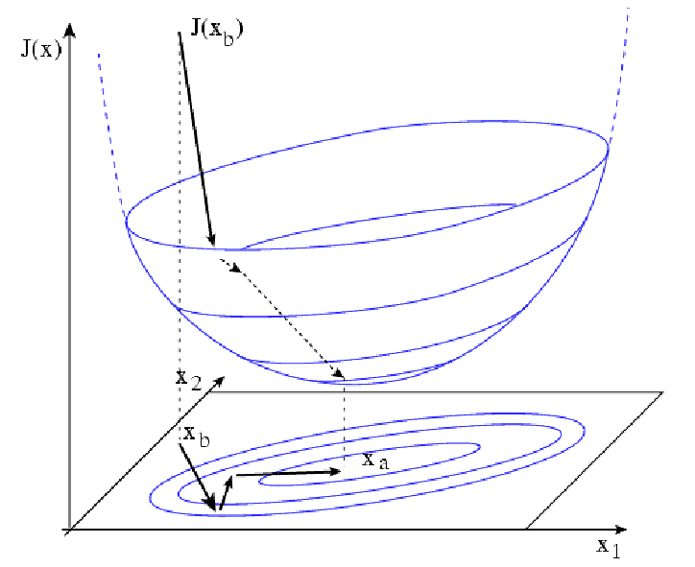
3-wymiarowa analiza wariacyjna : 3D-VAR
Rozważamy funkcję koszu oraz jej gradient w postaci:
Minimalizacja wariacyjnej funkcji kosztu (na podstawie 2-wymiarowego modelu).
Kwadratura funkcji kosztu ma kształt paraboloidy (w tym przypadku) z wartością minimalna dla optymalnej wartości analizy x_{a}. Algorytm poszukiwania wartości minimalnej sprowadza się do poruszania po krzywej funkcji kosztu w kierunku największego gradientu funkcji.

Slide 7
W praktyce punkt startowy minimalizacji zwany pierwszym przybliżeniem (first guess) jest często wybierany na podstawie informacji a priori (background) x_{b}.
Nie jest to wybór obowiązkowy jednak należy pamiętać o różnicy pomiędzy informacją a priori, która jest używana w definicji funkcji kosztu od pierwszego przybliżenia, które jest używane do inicjalizacji procedury minimalizacyjnej.
Jeśli minimalizacja jest zadowalająca to wynik analizy nie zależy istotnie od wyboru wartości startowej. Jednak zawsze zależy od informacji a priori.
Znaczącym problemem analizy 3D-Var jest konieczność znalezienia metody pozwalającej wyznaczyć macierz kowariancji B, która określa błędy informacji a priori dla każdej pary zmiennych modelu.
W większości przypadków macierz kowariancji błędu związana z obserwacjami jest przekątna macierzą blokową lub macierzą diagonalą.

Slide 8
Łatwo zauważyć, że przekątna macierz blokowa implikuje, iż funkcja kosztu J_{o} jest sumą N skalarnych funkcji kosztu J_{o,i} każdej zdefiniowanej dla podmacierzy R_{i} oraz odpowiadającej H_{i} oraz y_{i}.
Rozbicie funkcji kosztu J_{o} staje się użytecznym narzędziem do badania zachowania metody 3D-Var ze względu na każdą obserwację (jej wartość i dopasowanie do wektora stanu x)
Dodatkowo pozwala to na wymuszenie słabszych więzów (ograniczeń) przez dodanie dodatkowego czynnika w funkcji kosztu J_{c}.
Prowadzi to jednak do warunku wstępnego co utrudnia i komplikuje minimalizację.

Slide 9
Teoria Bayesa
W podejściu Bayesa używamy pojęcia prawdopodobieństwa do opisu naszej wiedzy na temat wektora stanu oraz obserwacji.
Definiujemy:
P(x) - gęstość praw-sta (pdf) wektora stanu x. P(x)dx jest prawdopodobieństwem przed wykonaniem obserwacji, że wektor stanu znajduje się w przedziale (x,x+dx).
P(y) - pdf obserwacji
P(x,y) - pdf złożone x i y. P(x,y)dxdy oznacza prawdopodobieństwo, że wektor x znajduje się w przedziale (x,x+dx) zaś y w przedziale (y.y+dy).
P(y|x) - pdf warunkowe wektora y dla danego x. Oznacza, że P(y|x)dy jest prawdopodobieństwem, że wektor obserwacji y znajduje się w przedziale (y,y+dy) gdy wektor stanu x przyjmuje określoną wartość
P(x|y) – analogicznie jak powyższej

Slide 10
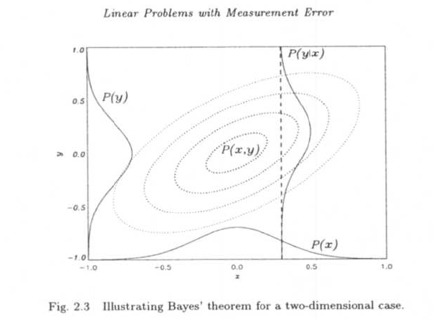
Rodgers, 2000

Slide 11
Twierdze Bayesa :
opisuje prawdopodobieństwo warunkowe
Koncepcyjne przybliżenie problemu odwrotnego:
Przed wykonaniem obserwacji mamy wiedzę a priori w postaci rozkładu gęstości prawdopodobieństwa (pdf-u).
Proces obserwacyjny jest utożsamiany jako mapowanie wektora stanu w przestrzeni obserwacji przy użyciu modelu (forward model)
Teoria Bayesa opisuje formalizm procesu odwrotnego do powyższego mapowania i opisuje metodę służącą do wyznaczania pdf-u aposteriori poprzez poprawianie pdf-u a priori przez pdf obserwacji.

Slide 12
Rozważmy problem liniowy
Błędy pomiarowe ε mogą być często przybliżane rozkładem Gaussa stąd wyrażenie na P(y|x) ma postać:
gdzie c₁ jest stałą zaś R_{ε} jest macierzą kowariancji błędów pomiarowych

Slide 13
Podobnie można zdefiniować pdf wektora stanu. Jednak w tym przypadku przybliżenie rozkładem Gaussa jest mnie realistyczne aczkolwiek wygodne do opisu.
gdzie x_{a} jest a priori znanym stanem x, zaś B odpowiadającą mu macierzą kowariancji.
Podstawiając i wykorzystując twierdzenie Bayesa dostajemy związek na pdf a posteriori
Ma ono rozkład Gaussa więc może być zapisane w postaci:
gdzie oznacza oczekiwaną wartość

Slide 14
Porównując czynniki kwadratowe w x otrzymujemy:
Co daje:
Analogicznie równanie liniowe w x^{T}:
Upraszczając czynnik x^{T} ponieważ równanie musi być spełnione dla każdego x oraz podstawiając za S⁻¹ otrzymujemy:

Slide 15
alternatywnie

Slide 16
Minimalizacja funkcji kosztu
Metoda najmniejszych kwadratów
Metoda Newtona-Gaussa

Slide 17
Liczba stopni swobody
Rozważmy przypadek gdy mamy p niezależnych informacji (p pomiarów) nieobarczonych błędami (gdy dopuścimy błędy pomiarowe oznaczać to może, że duże błędy zmniejszą liczbę niezależnych informacji).
Rozważmy przypadek, gdy mamy dwuelementowy wektor stanu (x₁,x₂) oraz dwa pomiary (y₁, y₂) i prosty model do przodu
gdzie błędy są niezależne a ich wariancja wynosi σ². Jest to równoznaczne z pomiarem ortogonalnej kombinacji z₁ oraz z₂.
Zmienna z₂ ma znacznie mniejszą wartość niż z₁ a więc nie zawiera użytecznej informacji na temat różnicy x₂ – x₁.

Slide 18
Ponieważ, macierze kowariancji mogą posiadać niezerowe elementy poza diagonalą (będące odzwierciedleniem korelacji pomiędzy poszczególnymi elementami) transformujemy macierz do nowej bazy w której wszystkie wartości pozadiagonalne są zerowe.
gdzie:
Liczba niezależnych obserwacji jest równa liczbie wartości osobliwych macierzy:
które mają wartość większą niż 1.
Jest to równoznaczne z liczbą wartości własnych macierzy
większych od jedności.

Slide 19
Analiza błędów
Zapiszmy wektor obserwacji w postaci:
gdzie b oznacza wektor parametrów niewchodzących w skład wektora stanu (np. natężenie linii widmowej, zależność poszerzenia linii widomych od temperatury itd.), zaś f jest „forward function” opisującą „fizykę” pomiaru uwzględniającą np. transfer promieniowania, czy pełny opis aparatury pomiarowej.
Wektor odzyskiwanych parametrów może być umownie zapisany w postaci:
gdzie R oznacza umownie metodę odwrotną, oznacza najlepsze oszacowanie parametrów funkcji do przodu f, zaś c jest wektorem parametrów nie występujących podobnie jak wektor informacji a priori x_{a} w funkcji f, które jednak mogą wpływać na wartości odzyskiwanych parametrów np. przez równego rodzaju niepewności i błędy.

Slide 20
Podstawiając otrzymujemy:
Dokonujemy linearyzacji modelu do przodu F (y=F(x)+ε)
gdzie wektor b został podzielony na b i b’ zaś b’ opisuje te parametry funkcji do przodu f, które zostały zignorowane przy konstrukcji modelu do przodu F.
Wyznaczany wektor stanu możemy przepisać do postaci:
gdzie Δf jest błędem modelu do przodu związanym z niepoprawnym opisem fizycznym

Slide 21
Dokonujemy linearyzacji modelu F w otoczeniu
otrzymujemy
gdzie
Obecnie linearyzujemy operator R względem wektora y:

Slide 22
Ostatecznie różnica pomiędzy odzyskanym wektorem stanu a wektorem informacji a priori wynosi:
bias
wygładzanie
błąd metody odwrotnej
gdzie

Slide 23
Ostatecznie różnica pomiędzy wektorem odzyskanym a wektorem stanu wynosi:
błąd wygładzania
błąd parametrów modelu
błąd modelu do przodu
szum metody odwrotnej

